Slide 1
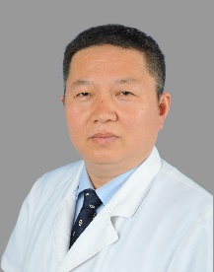
学术任职
北京中西医结合学会核医学专委会副主委
北京医师学会核医学专委会理事
北京核学会常务理事
中国研究型医院协会心血管影像专委会委员
中国医学装备协会核医学装备与技术专业委员会委员
学术成果
米宏志 主要研究者
核医学科 临床主任
主任医师
从事核医学工作30多年，参与多项攻关课题，包括国家自然科学基金，北京市科委基金，北京市自然科学基金项目，首发基金，首都特色基金课题等11项。发表论文40余篇。参编专著7部。

Slide 2
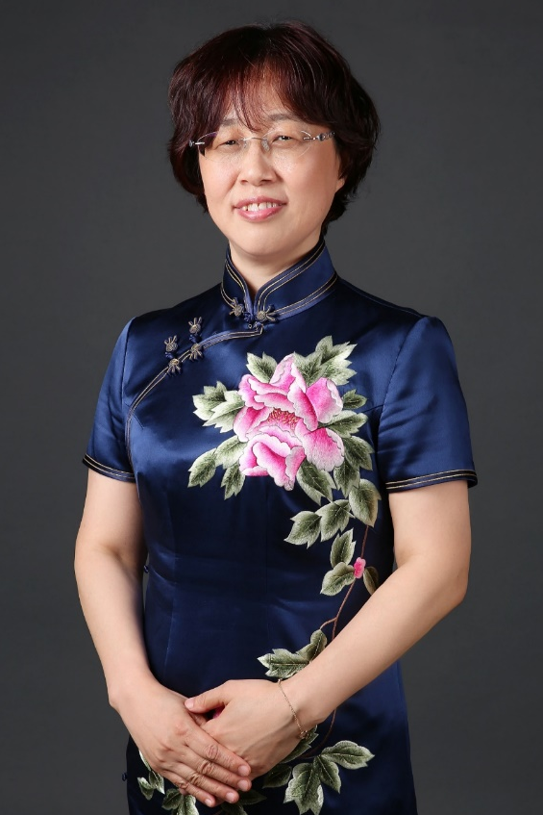
学术任职
中华核医学分会常委
北京医学会心血管分会第十届委员会委员
中国医师协会核医学分会委员
中华医学会心血管分会影像学组委员
北京女科技工作者协会理事
承担项目
团队获批北京市医管中心“扬帆”团队，主持国自然面上、国自然青年、北自然、北京市医管局“青苗”、首都特色等多项课题。
学术成果
张晓丽 主要研究者
核医学科教学主任
主任医师、教授、博士生导师
发表中英文论著113篇，其中发表SCI论著44篇（总IF：326.69，他引1642次），第一或通讯作者论文19篇（总IF：110.31）。发表中文核心期刊论著69篇，其中第一或通讯作者36篇（中华系列论著17篇）。参编中文专著28部，英文专著1部，主编助理1部，主审专著1部（60万字）。组织／参与制定核心脏病学和神经核医学相关指南1项和共识4项。

Slide 3
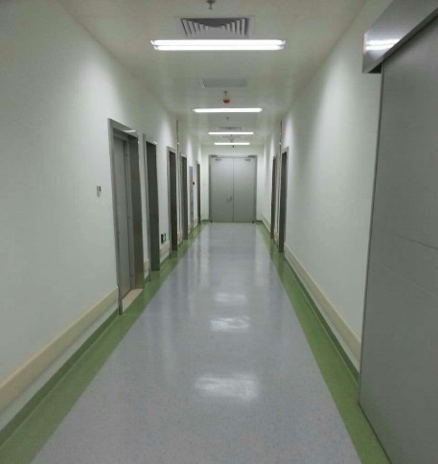
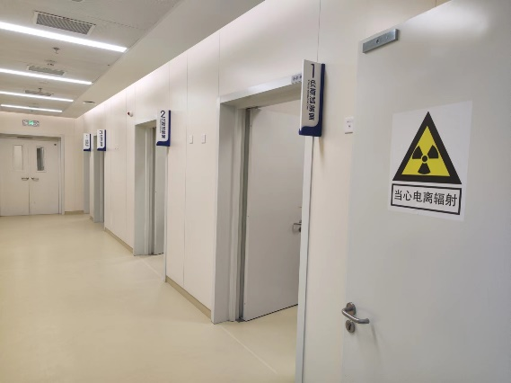
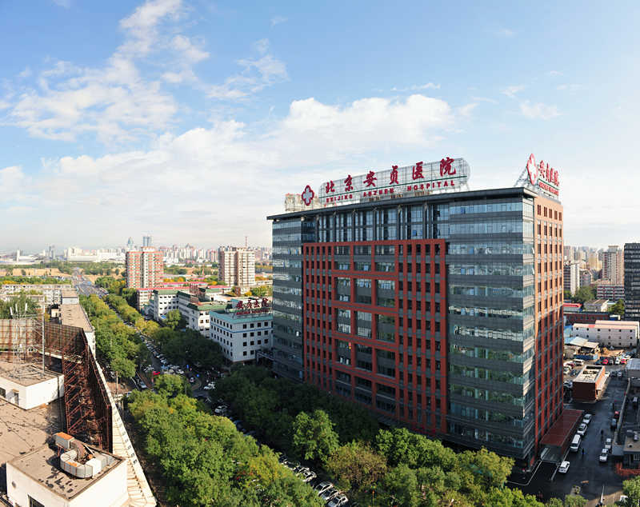
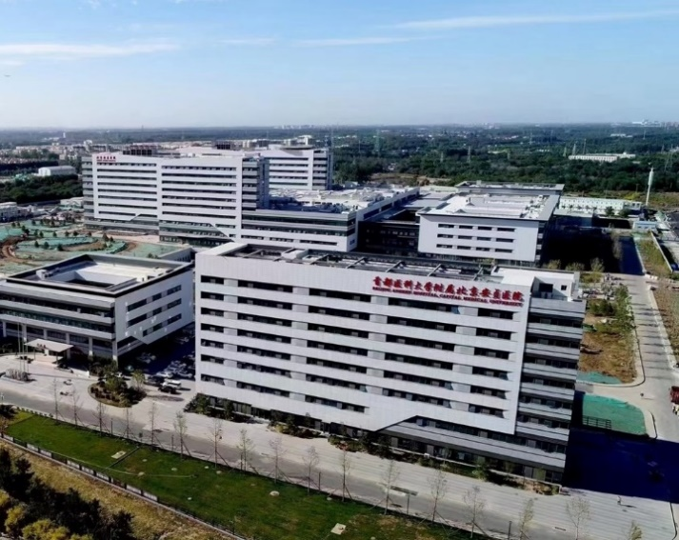
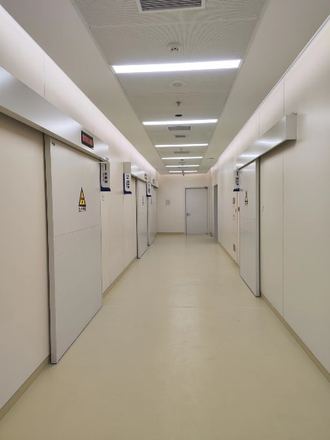
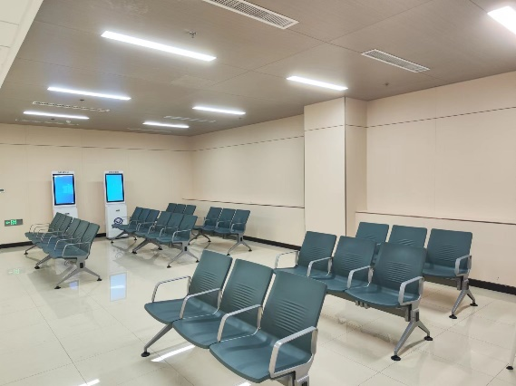
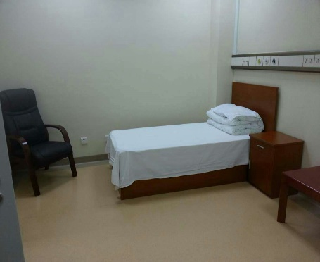
科室概况-医疗
科室年SPECT/CT诊断10000余例，PET/CT诊断1600余例，门诊患者近300人次，以心脏负荷试验、核素心肌灌注/代谢显像、肺灌注/通气显像、肿瘤代谢显像为核心，同时擅长全身骨、肾血流灌注、脑灌注代谢显像，甲状腺显像，甲亢和骨转移的核素治疗。通州院区开放核素治疗床位7张，以收治甲状腺癌患者为主，兼顾骨转移瘤治疗和甲亢合并多种复杂疾病的综合治疗。

Slide 4
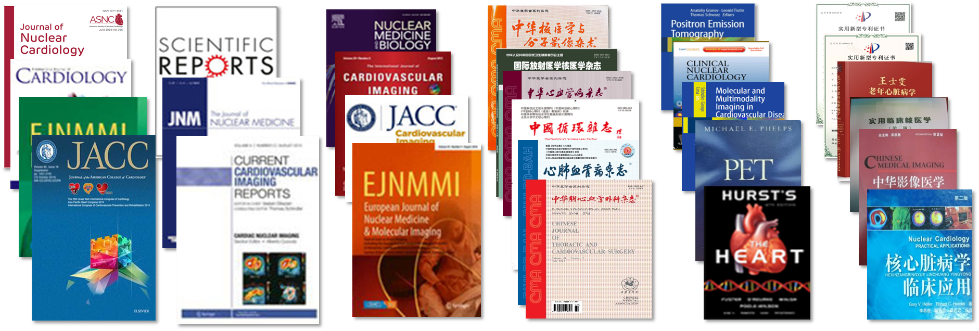
科室概况-科研
团队获批北京市医管中心“扬帆”团队，主持国自然面上、国自然青年、北自然、北京市医管局“青苗”、首都特色等多项课题。
学术成果方面，近5年承担科研项目10项，发表学术论文63篇，包括SCI论文18篇，中文核心45篇。组织／参与制定核心脏病学和神经核医学相关指南1项和共识5项

Slide 5
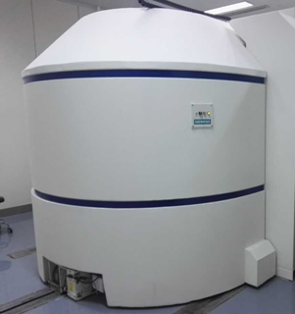
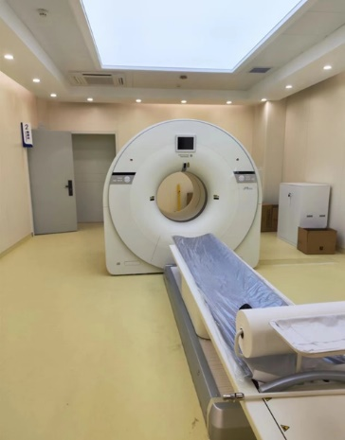
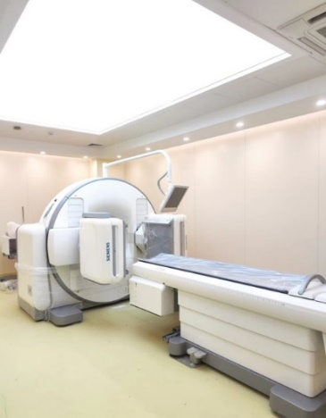
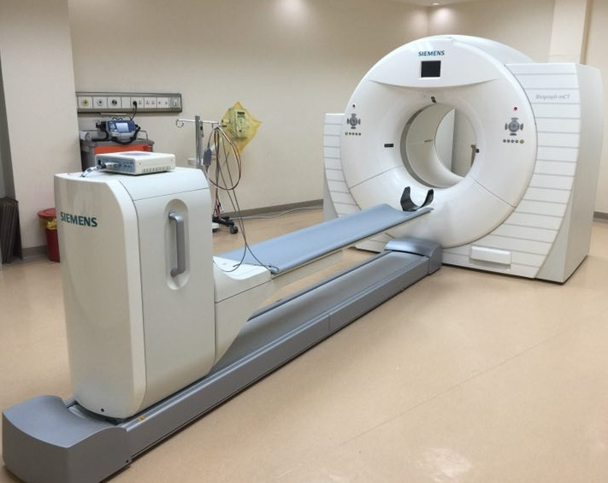
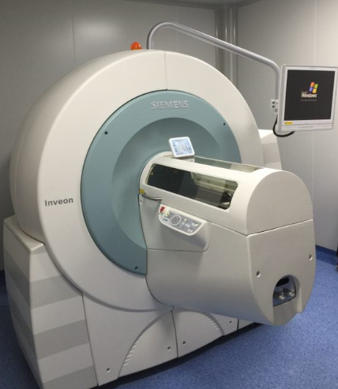
科室概况-平台
PET/CT 2台
SPECT/CT 3台
D-SPECT 2台
运动踏车 2台
GAS通气机 2台
miCro PET/CT 1台
回旋加速器 1台

Slide 6
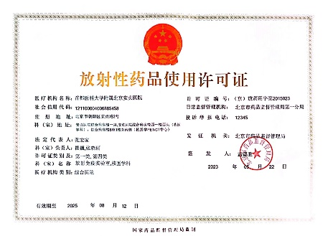
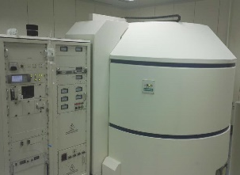
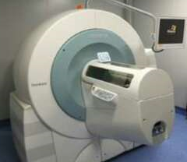
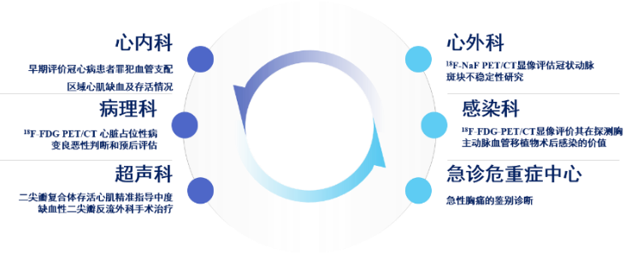
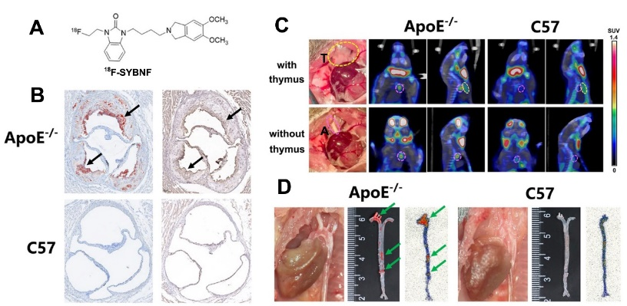
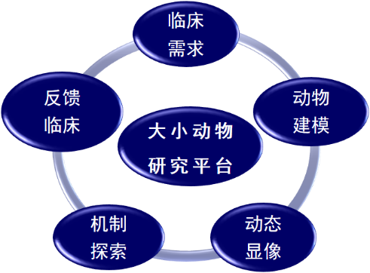
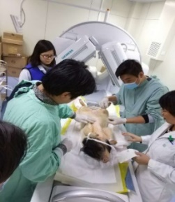
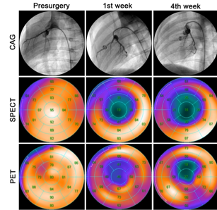
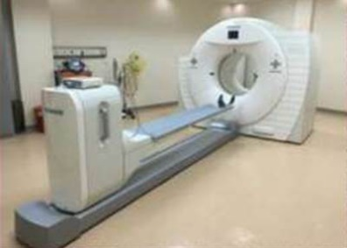
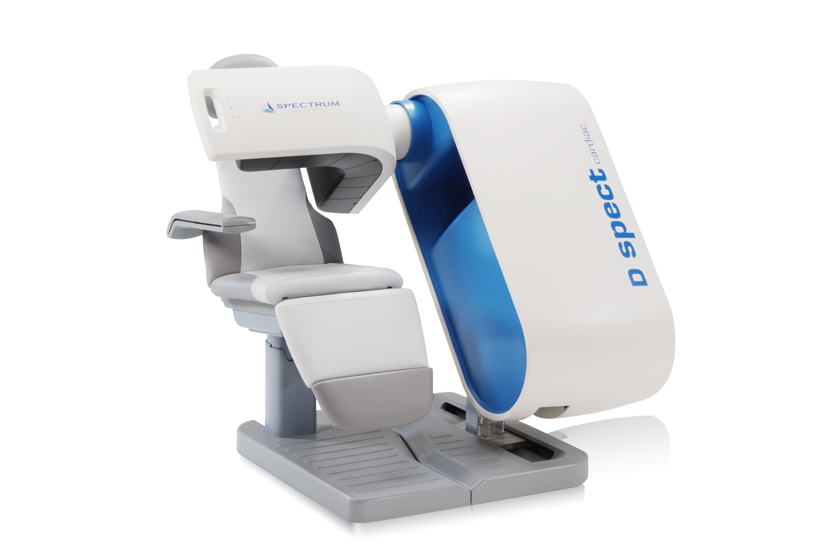

科室概况-平台
临床需求导向的多学科合作平台，助力精准诊断
获扬帆计划重点培育专业项目支持
2023年获第4类放射性药品许可证
为医院开展创新性放射性新制剂的研发和创新转化奠定重要基础
建立30余种心血管疾病动物模型，动态功能显像探讨疾病发生、发展规律，提高临床诊断水平，年度大动物PET/CT、SPECT/CT显像近150只次，小动物PET/CT显像近200只次，大动物手术60余台次，小动物手术300余台次
成功合成了：¹⁸F-FDG、¹⁸F-FLT、¹⁸F-FDPA、¹⁸F-FAPI、¹⁸F-NaF、(s)-¹⁸F-FBFP、¹³N-NH₃等多种药物，开展了新型斑块显像剂的研发，正在开展小批次的动物实验

Slide 7
主要研究者承担项目
评价瑞加诺生注射液药物负荷试验心肌灌注显像（MPI）诊断心肌缺血的准确性和安全性的多中心、随机、阳性药对照临床研究
以腺苷注射液（90mg/30mL）为对照，评价盐酸去甲乌药碱注射液（ 2mL:2.5mg）用于核素心肌灌注显像诊断冠心病的随机、交叉、多中心的Ⅱ期、Ⅲa、Ⅲb期临床试验
评估新型 18F-标记心肌脂肪酸代谢 PET 显像剂 XTR003 注射液在健康成年人中的安全性、生物分布、辐射剂量及药代动力学单中心、开放、非随机、单臂 I 期临床研究
一项评价锝[99mTc]肼基烟酰胺聚乙二醇双环RGD肽注射液用于肺部肿瘤淋巴结转移诊断的有效性和安全性的多中心、开放的自身对照的临床研究
一项研究氯化镭-223在伴有骨转移的去势抵抗性前列腺癌（CRPC）患者中应用的单组、国际性、前瞻性、干预性、开放标签的多中心研究（编号15397）

Slide 8
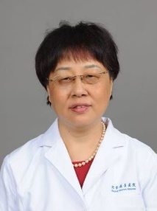
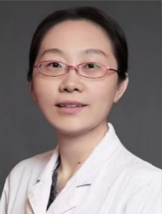
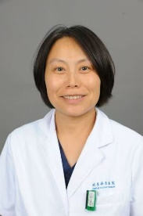
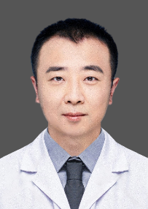
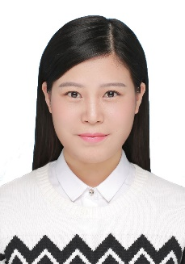
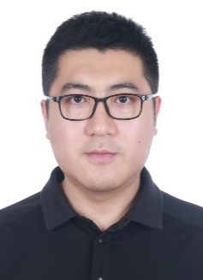
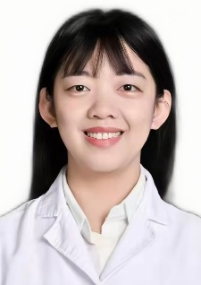
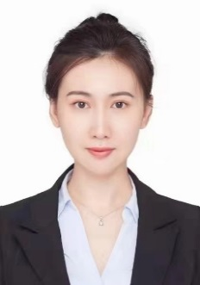
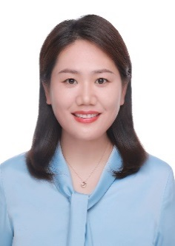
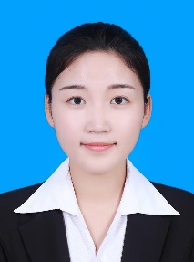
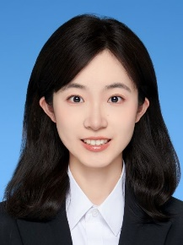
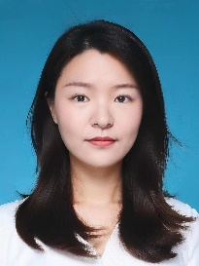
科室人才队伍结构
高级职称
米宏志
张晓丽
董薇
孟晶晶
焦建
中级职称
张颖
常智
韩旭
田晶
谷珊珊
初级职称
鲁瑶
李汶倩
李秋雨

